Slide 1

Training Material - FRAMEWORK
Tony Jiang

Slide 2
系统环境
Framework版本:V4.0
开发环境:Eclipse 4.5
应用服务器：Wildfly10

Slide 3
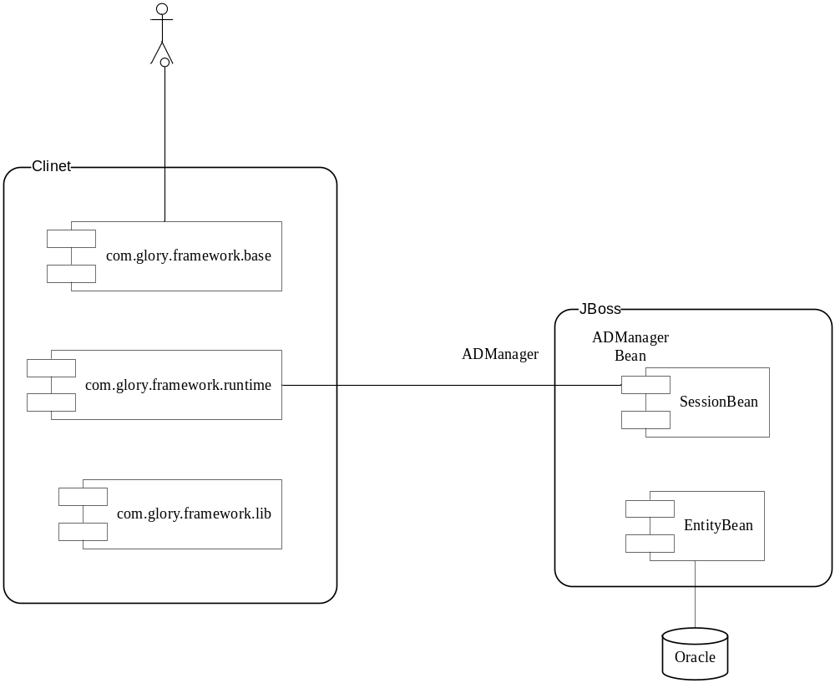
Framework Architecture

Slide 4
AD Model Class
ADTable
ADTab
ADField
ADRefTable
ADBase
ADUpdatable
ADRefName
ADRefList
ADURefName
ADURefList

Slide 5
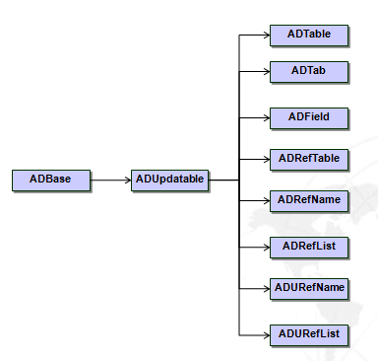
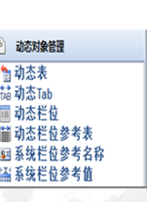
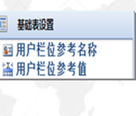
AD Model Class

Slide 6

ADManager
saveEntity(ADBase adBase, SessionContext sc)
所有继承ADBase的对象，都可以使用此方法来保存
ADBase getEntity(ADBase object)
所有继承ADBase的对象，都可以使用此方法来获得，但必须指定对象的ObjectRrn
deleteEntity(ADBase object, SessionContext sc)
所有继承ADBase的对象，都可以使用此方法来删除，但必须指定对象的ObjectRrn
List<ADBase> getEntityList(long orgRrn, long tableRrn, int firstResult, int maxResult, String whereClause, String orderByClause)
根据Table获得符合条件(whereClause),并根据指定顺序(orderByClause)的对象列表
<T> List<T> getEntityList(long orgRrn, Class<T> clazz, int firstResult, int maxResult, String whereClause, String orderByClause)
根据Entity Class获得符合条件(whereClause),并根据指定顺序(orderByClause)的对象列表
ADTable getADTable(long orgRrn, String tableName)
根据tableName获得对应的ADTable

Slide 7
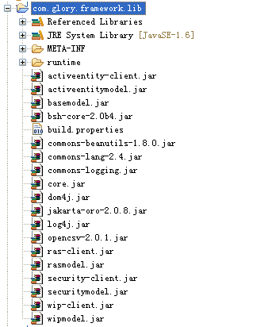
com.glory.framework.lib
保存所有需要用到的公共包，主要包括：
EntityBean包
ADTable、ADTab、ADField、ADRefTable等
SessionBean接口包
ADManager、SecurityManager
JBoss EJB调用包
调用JBoss中EJB所需要的支持包，在runtime目录下
其它应用包

Slide 8
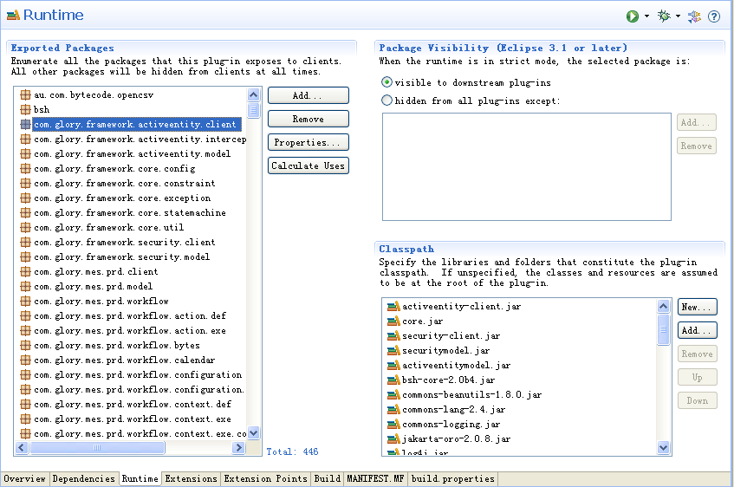
com.glory.framework.lib
设定Classpath，并Exported所需的Packages

Slide 9
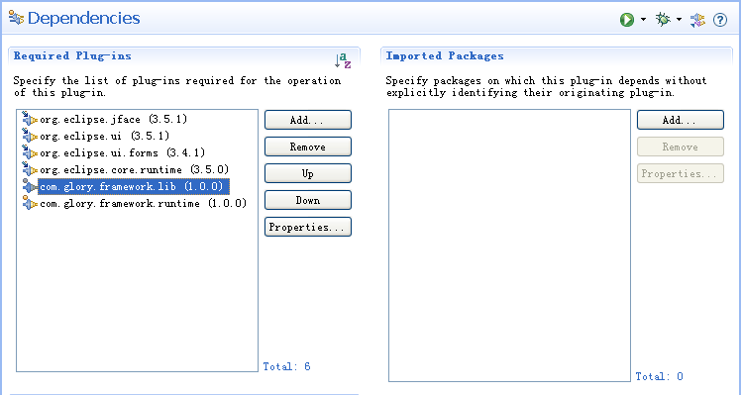
com.glory.framework.lib
在com.glory.framework.base或其他plugin中定义依赖

Slide 10
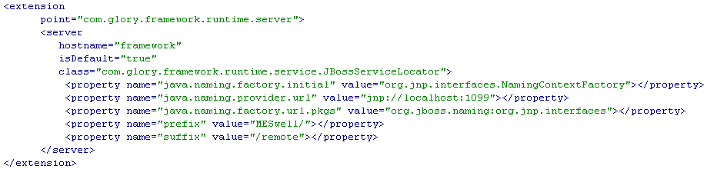
com.glory.framework.runtime
在plugin.xml中定义与JBoss连接

Slide 11
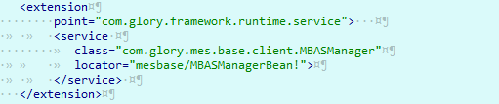
com.glory.framework.runtime
在com.glory.framework.base指定对应的服务及SessionBean接口
ADManager manager = Framework.getService(ADManager.class);

Slide 12
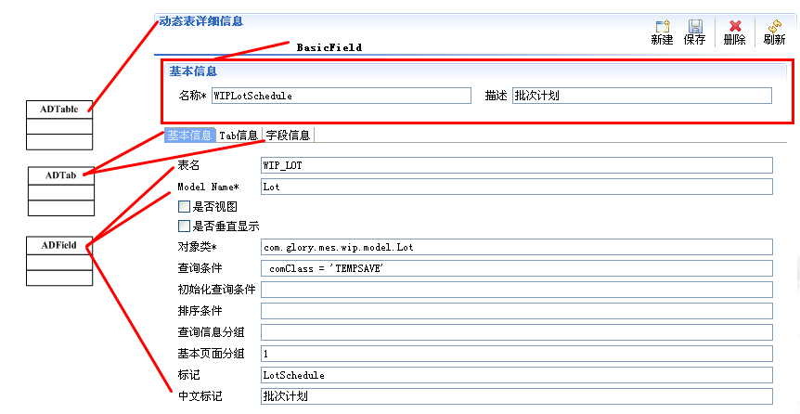
com.glory.framework.base - EntityFrom

Slide 13
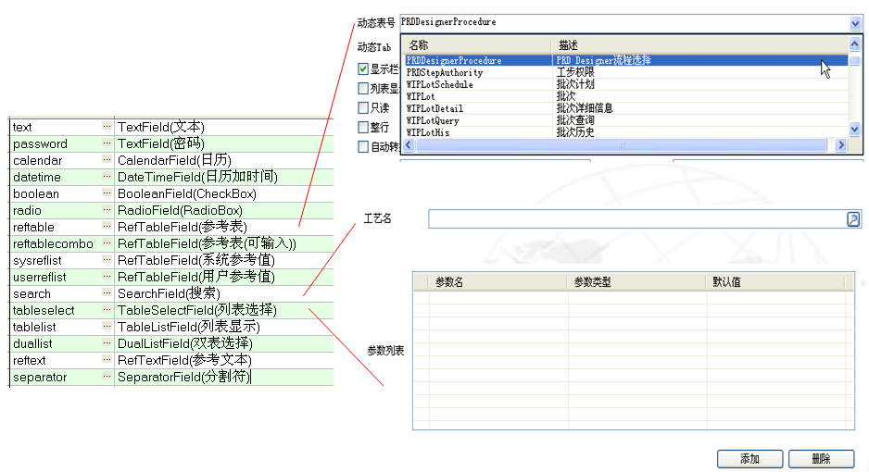
com.glory.framework.base - Field

Slide 14
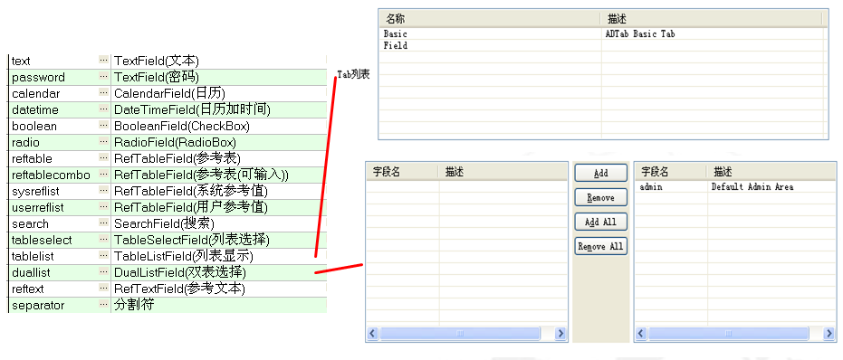
com.glory.framework.base - Field

Slide 15
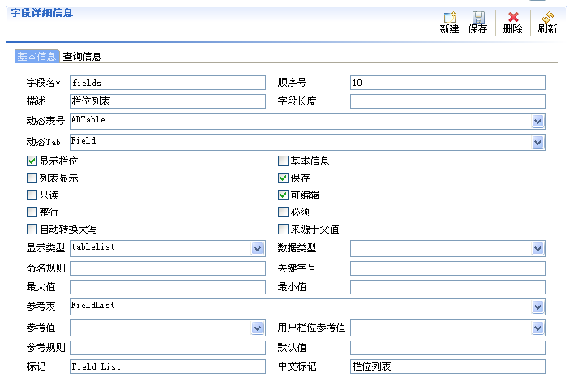
com.glory.framework.base - ADField

Slide 16


com.glory.framework.base - ADField
栏位描述：
基本信息
列表显示
保存
输入/显示值是否保存到DB中
只读
栏位显示灰色不能修改
可编辑
如果不可编辑，则在只在新建状态下可修改
来源于父值
用于父子页面，一般不使用

Slide 17
com.glory.framework.base - ADField
栏位描述：
显示类型
Field在页面中以什么栏位形式显示(参见Field)
数据类型
栏位输入值可接受的类型,在保存是会进行校验
命名规则
栏位输入值需符合的正则表达式命名规则
关键字号
可以接受1~10数值，与一个或多个栏位组合，在保存时校验关键字是否重复
最小值、最大值
在数据类型为integer/double时校验输入范围
参考表
在显示类型为reftable、reftablecombo、search、tableselect、tablelist、duallist时必须选择对应的参考表,否则栏位将无法显示

Slide 18
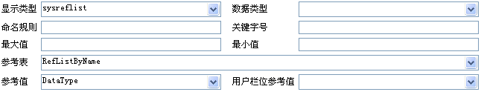
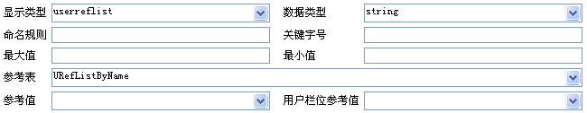
com.glory.framework.base - ADField
栏位描述：
参考值
及系统栏位参考值，在显示类型为sysreflist时使用，此时参考表必须选择为RefListByName
用户栏位参考值
在显示类型为userreflist时使用，此时参考表必须选择为URefListByName命名规则
参考规则
在reftext时使用

Slide 19
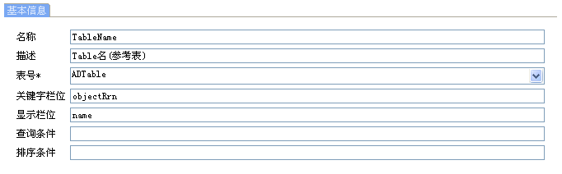
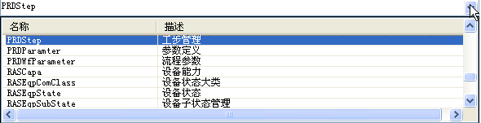
com.glory.framework.base - ADRefField
动态栏位参考表
栏位描述：
表号
参考表所对应的ADTable
关键字栏位
所选择的对象保存到数据库中的值
显示栏位
所选择的对象显示在页面上的值

Slide 20
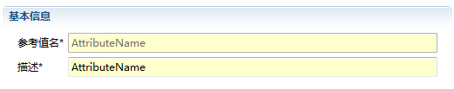
com.glory.framework.base - ADRefName
动态栏位参考值名称
栏位描述：
参考值名
所对应的参考值名称列表的表名，用户可加入新的参考值名

Slide 21
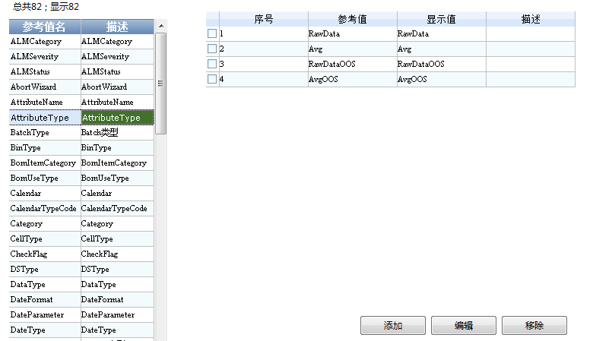
com.glory.framework.base - ADRefList
动态栏位参考值
栏位描述：
参考值名
所对应的参考值列表的表名，用户可加入新的参考值名
参考值
所选择的对象保存到数据库中的值
显示名
所选择的对象显示在页面上的值

Slide 22
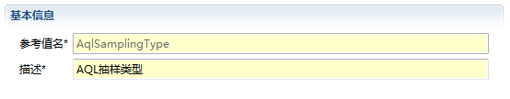
com.glory.framework.base - ADRefName
用户栏位参考值名称
栏位描述：
参考值名
所对应的参考值名称列表的表名，用户可加入新的参考值名

Slide 23
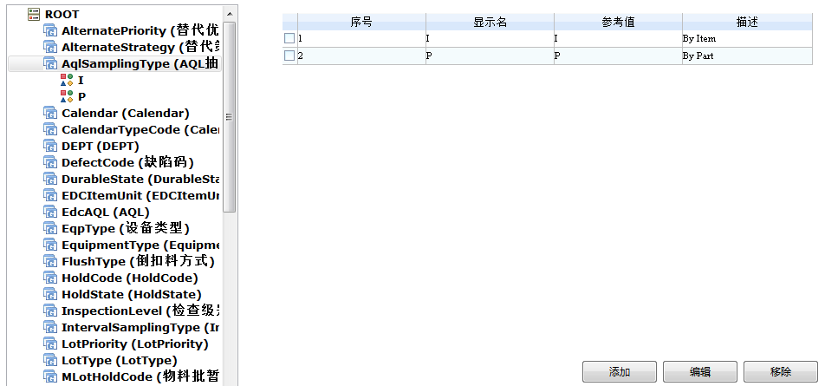
com.glory.framework.base - UserRefList
用户栏位参考值
栏位描述：
参考值名
所对应的参考值列表的表名，用户可加入新的参考值名
参考值
所选择的对象保存到数据库中的值
显示名
所选择的对象显示在页面上的值

Slide 24
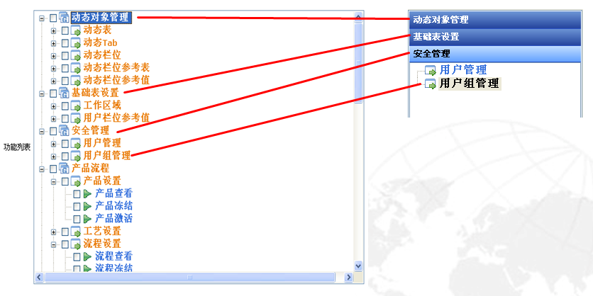
com.glory.framework.base – ADAuthority
管理用户权限
权限分三级进行管理：
菜单组
功能
Button

Slide 25
com.glory.framework.base - ADAuthority
栏位描述：
Name
权限的名称，同时也是权限的Key，系统中会根据Name来判断用户权限。其命名规则一般为：“菜单组.功能.Button名”，如：“ActiveObject.ActiveTable.View”
AuthorityType
权限分类:M-菜单组、F-功能、B-Button
Action
功能所对应的动作:E-Editor、D-Dialog
EditorRrn
功能所对应的编辑器, 在ADEditor中定义
ParentRrn
权限所对应的父亲节点, 用来组成父子关系
SeqNo
指定同一父亲节点下的排列顺序

Slide 26
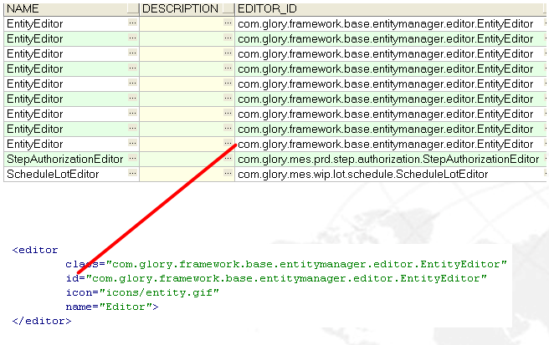
com.glory.framework.base - ADEditor
栏位描述：
Name
编辑器的名称
EditorId
编辑器的ID
Param1
编辑器编辑的ADTable的ObjectRrn
一般的配置功能都使用EntityEditor编辑器，只有在一般的配置功能不能满足功能时才需要定义新的编辑器

Slide 27
com.glory.framework.base - ADMessage
用来实现消息的国际化
栏位描述：
Key
Message的Key，不能重复
Message
Key对应的默认消息，一般为英文
MessageZh
Key对应的中文消息
用法为：Message.getString("common.detail")

Slide 28
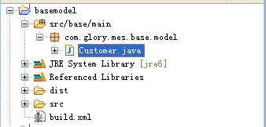

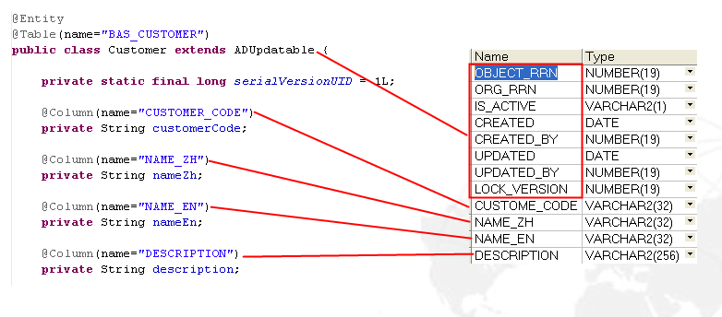
实例1 – 创建配置页面
Step1：定义EntityModel

Slide 29
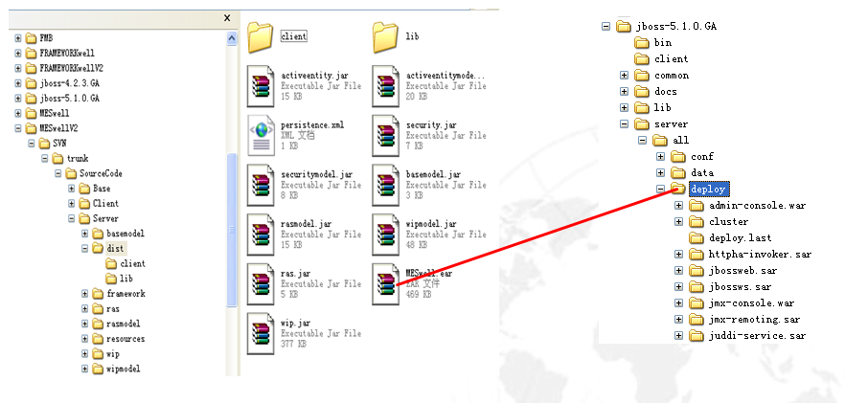
实例1 – 创建配置页面
Step2：编译并部署

Slide 30
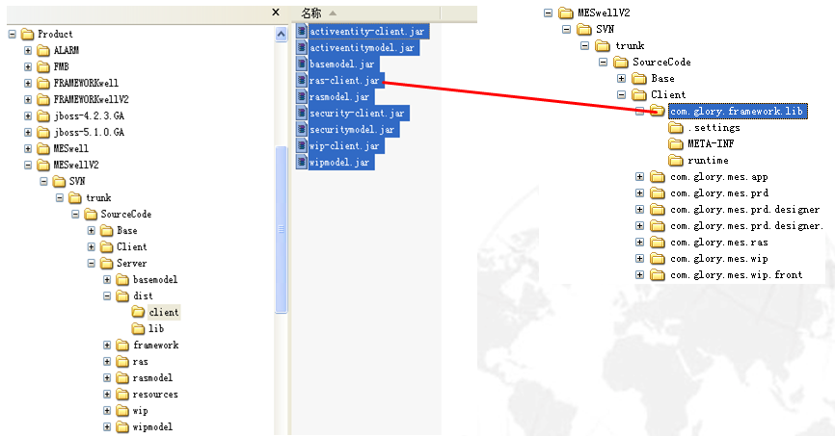
实例1 – 创建配置页面
Step3：客户端部署
将dist/client下文件Copy到客户端程序com.glory.framework.lib下并刷新

Slide 31
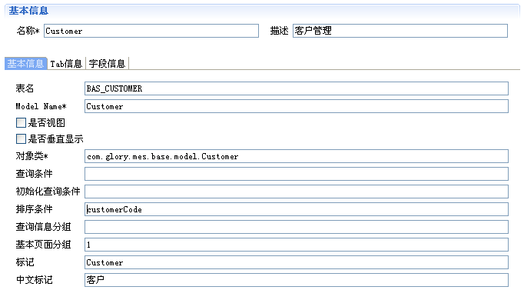
实例1 – 创建配置页面
Step4：定义ADTable

Slide 32
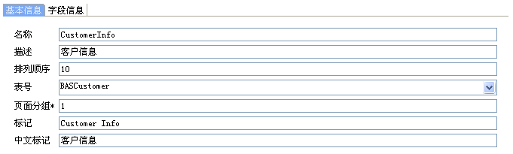
实例1 – 创建配置页面
Step5：定义ADTab

Slide 33
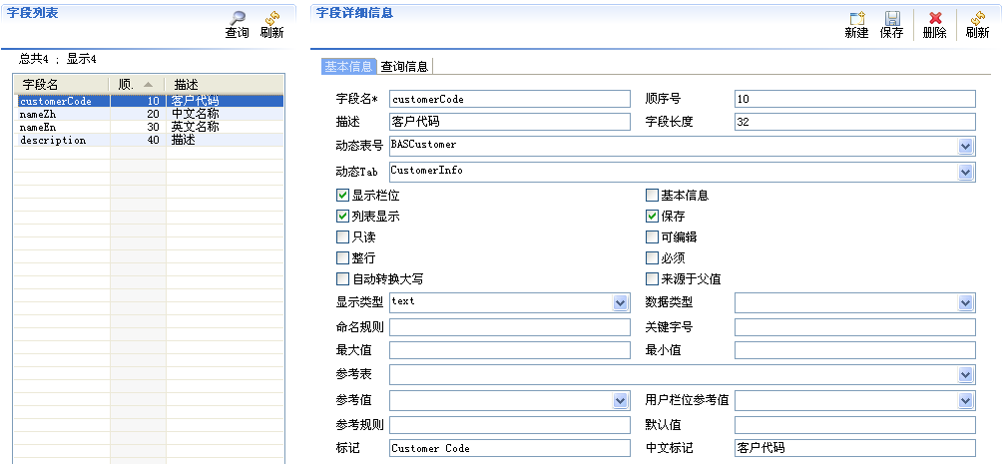
实例1 – 创建配置页面
Step6：定义ADField

Slide 34
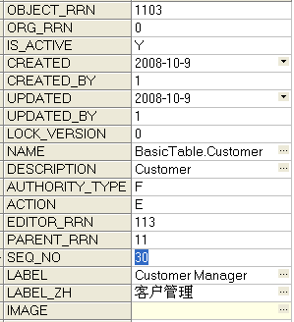
实例1 – 创建配置页面
Step7：定义权限(AD_AUTHORITY)

Slide 35
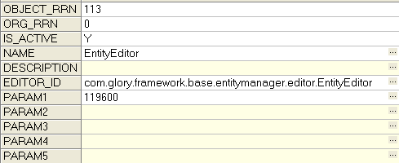
实例1 – 创建配置页面
Step8：定义Editor(AD_EDITOR)

Slide 36
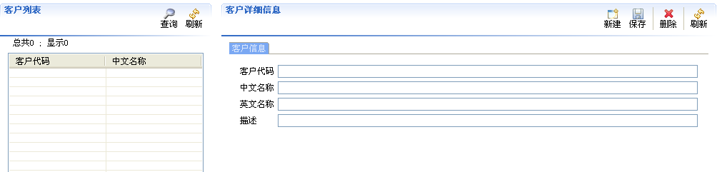
实例1 – 创建配置页面
Step9：ReLogin后显示页面

Slide 37
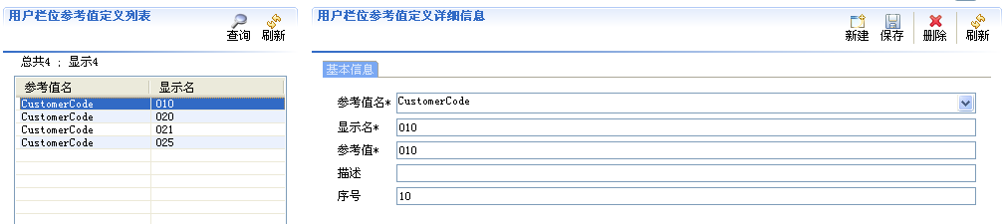
实例1 – 创建配置页面
Step10：定义用户参考值

Slide 38
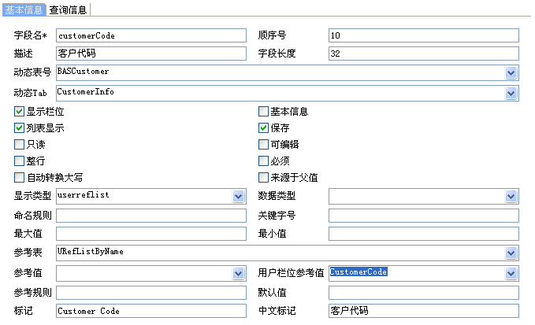
实例1 – 创建配置页面
Step11：重新设置栏位类型

Slide 39
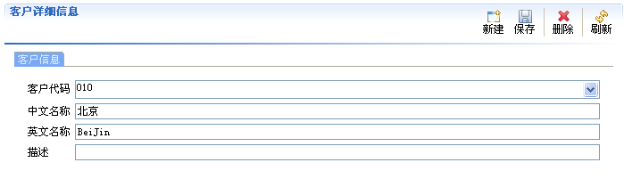
实例1 – 创建配置页面
Step11：重新显示页面

Slide 40
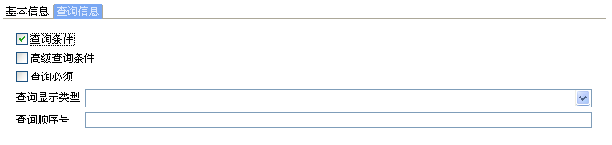
实例1 – 创建配置页面
Step12：设置查询条件

Slide 41
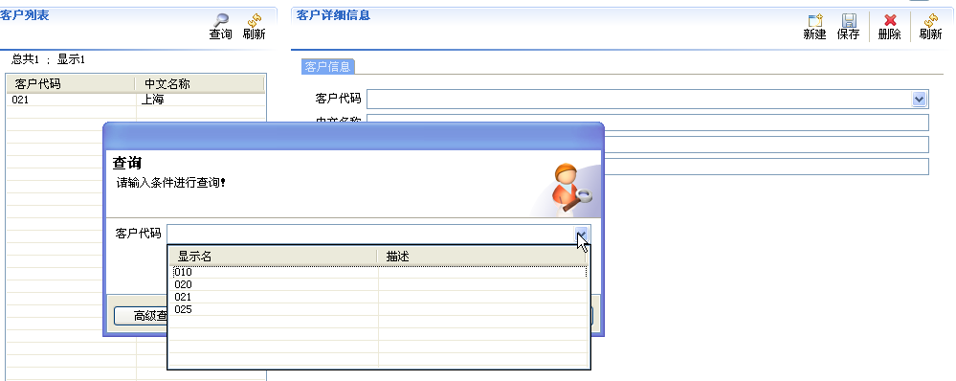
实例1 – 创建配置页面
Step13：显示查询

Slide 42
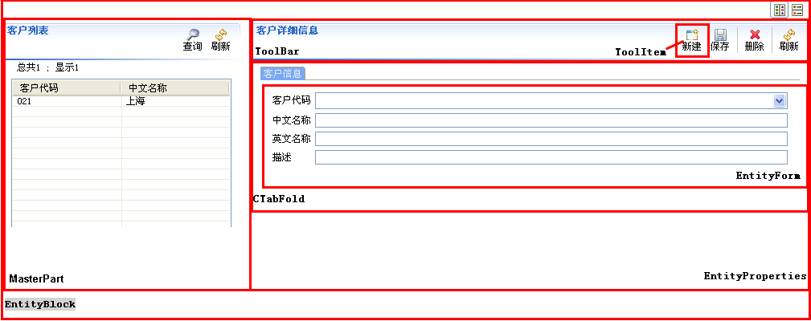
com.glory.framework.base – EntityEditor
页面布局

Slide 43
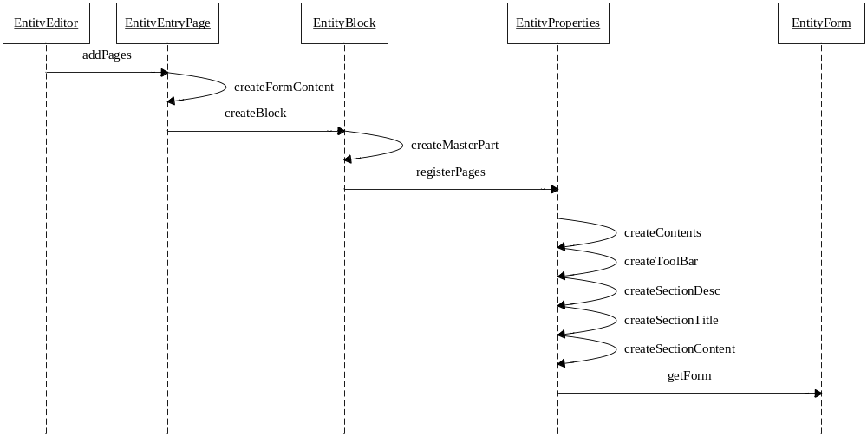
com.glory.framework.base – EntityEditor
页面生成示意图

Slide 44
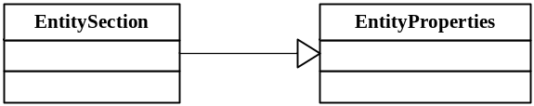
com.glory.framework.base – EntityEditor
EntitySection负责页面的显示
EntityProperties负责与Master之间的交互

Slide 45
com.glory.framework.base – EntityEditor
EntitySection主要方法
createContents
创建整个页面，它会设置Section的Title，页面布局并调用createToolBar、createSectionDesc、createSectionTitle、createSectionContent
createToolBar
创建Section的ToolBar，如果要在页面上增加新的ToolItem需要重载此方法
createSectionContent
创建Section的内容，首先它会调用createBasicSection方法创建BasicField，然后会根据ADTab来创建CTabItem，并调用getForm为Tab返回对应的EntityFrom
getForm
返回Tab对应的EntityFrom，如果有特殊From则需要重载EntityFrom，并在getForm时返回特殊From
save
保存方法，如有特殊保存要求可重载此方法
delete
删除方法，如有特殊删除要求可重载此方法

Slide 46
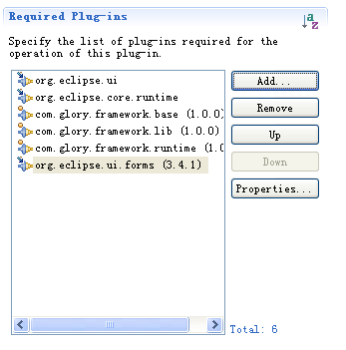
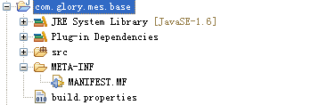
实例2 – 页面方法重载
主要功能：在保存时同nameZh和nameEn同时存入Description中
Step1：创建一个新的plugin项目

Slide 47
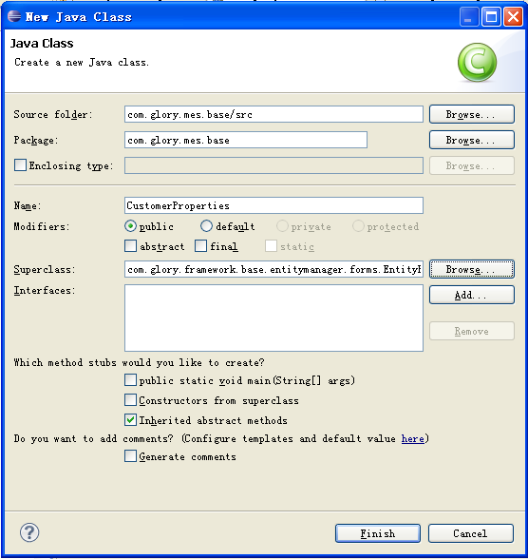
实例2 – 页面方法重载
Step2：创建CustomerProperties类

Slide 48
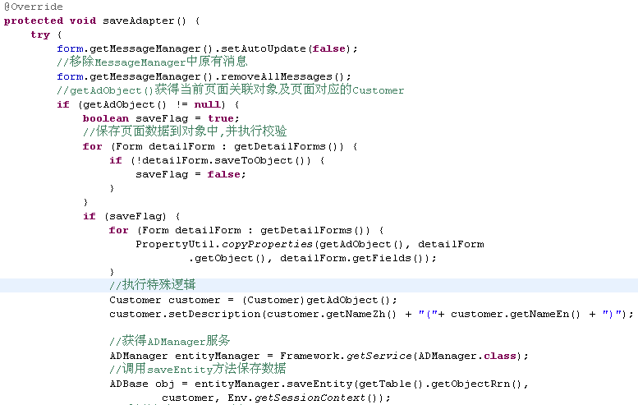
实例2 – 页面方法重载
Step3：重载saveAdapter方法

Slide 49
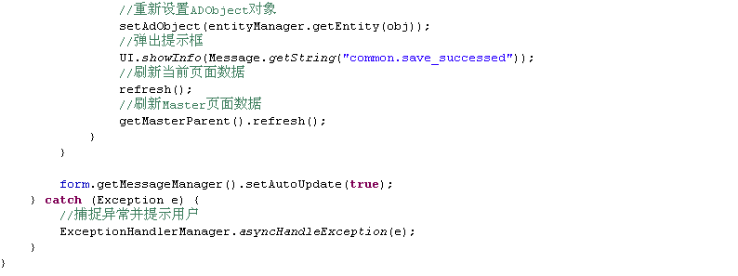
实例2 – 页面方法重载
Step4：重载saveAdapter方法

Slide 50
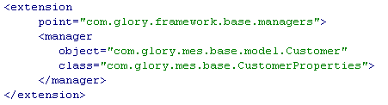
实例2 – 页面方法重载
Step4：定义扩展点

Slide 51
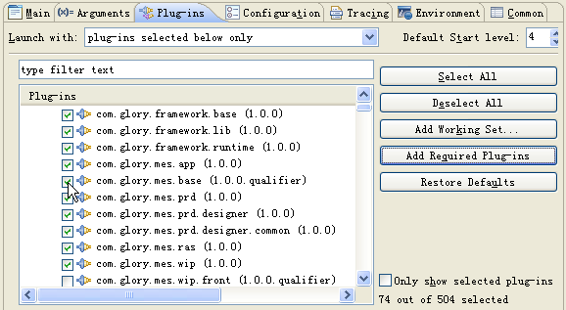
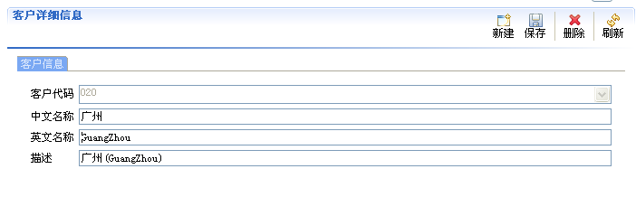
实例2 – 页面方法重载
Step5：运行

Slide 52
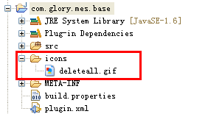


实例2 – 页面方法重载
主要功能：创建一个新的功能DeleteAll
Step6：选择一个合适的图标并定义Message(AD_MESSAGE)

Slide 53

实例2 – 页面方法重载
Step7：重载createToolBar

Slide 54

实例2 – 页面方法重载
Step8：实现deleteAllAdapter

Slide 55

实例2 – 页面方法重载
Step9：运行

Slide 56
com.glory.framework.base – EntityForm
EntityForm主要方法
addFields
将ADTable对应的ADFiled加入页面中，如果要加入新的Field可重载此方法
createForm
创建From页面，将所有Field显示在页面上
loadFromObject
将传入的ADObject值显示在页面上对应的栏位中
refresh
刷新页面栏位的值，将ADObject中最新的值显示在页面上对应的栏位中
saveToObject
将页面上栏位的值保存到ADObject中
validate
校验页面输入的有效性

Slide 57

com.glory.framework.base – EntityForm

Slide 58

实例3 – 页面重载
主要功能：手工增加一个栏位Desc，如果此栏位输入值，则取代原有的Description
Step1：创建CustomerForm类

Slide 59

实例3 – 页面重载
Step2：重载addFields方法

Slide 60

实例3 – 页面重载
Step3：在CustomerProperties中重载getForm方法

Slide 61

实例3 – 页面重载
Step4：在CustomerProperties中saveAdapter方法增加以下代码

Slide 62

实例3 – 页面重载
Step5：运行

Slide 63

实例4 – 编辑器重载
主要功能：实现不同风格的编辑器，只显示右边编辑页面，不显示列表
Step1：创建CustomerEditor类

Slide 64

实例4 – 编辑器重载
Step2：创建CustomerEntryPage类

Slide 65

实例4 – 编辑器重载
Step3：创建CustomerSection类

Slide 66

实例4 – 编辑器重载
Step4：重载CustomerEditor中addPages方法

Slide 67

实例4 – 编辑器重载
Step5：创建CustomerEntryPage中createFormContent方法

Slide 68

实例4 – 编辑器重载
Step6：定义扩展点

Slide 69

实例4 – 编辑器重载
Step7：修改AD_EDITOR

Slide 70

实例4 – 编辑器重载
Step8：运行

Slide 71

实例4 – 编辑器重载
Step9：重载CustomerSection中getForm方法

Slide 72

实例4 – 编辑器重载
Step10：运行

Slide 73

com.glory.framework.base – viewers

Slide 74
com.glory.framework.base – TableViewerManager
主要方法
newViewer(Composite parent, FormToolkit toolkit, String[] columns, String[] columnsHeaders, int[] columnsSize, int heightHint)
创建TableViewer, 调用fillColumns填充列, 调用createAdapterFactory创建ItemAdapterFactory, 创建ViewerContentProvider作为TableViewer的LableProvider和ContentProvider
fillColumns(TableViewer tableViewer, String[] columns, String[] columnsHeaders, int[] columnsSize)
根据输入参数为TableView填充列
getColumns()
获得当前Table的Column ID，返回String[]
getColumnsHeader()
获得当前Table的Column Header，返回String[]
getColumnSize()
获得当前Table的Column Size，返回String[]
createAdapterFactory
创建ItemAdapterFactory, 它的作用是为不同的对象返回不同的ItemAdapter，使用不同的ItemAdapter返回不同的值

Slide 75



com.glory.framework.base – TableViewerManager

Slide 76
com.glory.framework.base – viewers
使用ListTableManager
new ListTableManager(adTable) - 新建ListTableManager对象, 并将ADTable作为参数传入
getTableManager(). newViewer(client); - 获得ListTableManager对象, 并调用newViewer方法创建TableViewer. 其输入参数为Composite parent

Slide 77
com.glory.framework.base – FixEditorTableManager
主要方法
createViewer(Composite parent, FormToolkit toolkit, int heightHint)
创建TableViewer,调用createAdapterFactory创建ItemAdapterFactory, 创建ViewerContentProvider作为TableViewer的LableProvider和ContentProvider
tableManager.addStyle(SWT.CHECK) - 设置显示样式
tableManager.setInput(Object input) – 将需要显示的数据传入到tableManager中，可以传入List集合
tableManager.getCheckedInput() – 获取tableManager中选中的值

Slide 78


com.glory.framework.base – CheckboxTableViewer
使用ListTableManager
tableManager.createViewer(parent, toolkit, heightHint) – 新建一个CheckboxTableViewer传入参数Composite parent, FormToolkit toolkit, int heightHint
CheckboxTableViewer和FixEditorTableManager例子

Slide 79

com.glory.framework.base – CheckBoxFixEditorTableManager
使用CheckBoxFixEditorTableManager
new CheckBoxFixEditorTableManager(adTable) - 新建CheckBoxFixEditorTableManager对象, 并将ADTable作为参数传入
调用newViewer(Composite composite)方法; - 获得CheckBoxFixEditorTableManager对象, 并调用newViewer方法创建TableViewer. 其输入参数为Composite parent
调用setInput(List<? extends Object> input)和refresh()方法; - 将对象显示到tableManager里面

Slide 80

com.glory.framework.base – Tree
示例：
左边显示树形结构列表，右边显示树形结构选中对象的子节点列表信息。树形结构可以根据需要配置多个层次，图例配置了三层。
1
2
3

Slide 81



com.glory.framework.base – Tree
Step1：配置数据库（表AD_TREE）
列表显示内容
父节点主键，
没有值说明是根节点
查询条件：
左边子节点字段，
右边父节点字段

Slide 82

com.glory.framework.base – Tree
数据库部分字段介绍：
CATEGORY：区分不同的Tree类型，用于plugin.xml配置文件里面的category；
NAME：每一个层级的命名；
DESCRIPTION：对某个层级的描述；
LEVEL_NO：设置Tree结构的层次结构的顺序；
MODEL_NAME：对应的实体类名称；
TEXT：列表显示的文本内容；
MODEL_CLASS：对应的Model对象类；
WHERE_CLAUSE：查询条件，设置通过父节点找到子节点的查询条件；
ORDER_BY_CLAUSE：排序条件；
PARENT_RRN：父节点的主键；
IMAGE：图片；

Slide 83


com.glory.framework.base – Tree
Step2：配置plugin.xml文件
不可编辑
可编辑
对应AD_TREE里面CATEGORY字段
对应动态表名称

Slide 84

com.glory.framework.base – Tree
Step3：配置子节点获取父节点值
父节点对象的属性名称值，用于保存到子节点字段名里面。如果不设置，子节点将无法保存父节点的值

Slide 85
com.glory.framework.base – Import

